Slide 1

Capítulo 3 - Funções
Apresentação de um capítulo do livro “Eloquent JavaScript” escrito por Marijn Haverbeke.
Esta Apresentação foi feita por João Manuel Freitas Ribeiro
Número de Aluno: 27926

Slide 2
O que é uma função ?
Uma função é o conceito de comprimir uma parte do programa em apenas um valor, permitindo assim estruturar aplicações de larga escala reduzindo as repetições de Código, assossiando nomes a subprogramas e isolando esses subprogramas uns dos outros, o que promove uma melhor organização geral do código, algo fundamental para o melhor entendimento do mesmo.

Slide 3
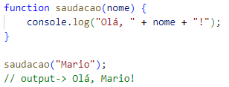
Como declarar uma função ?
Para declarar uma função precisamos usar a palavra-chave function e em seguida precisamos de lhe dar um nome, entre os parênteses definimos os parâmetros, seguido do corpo da função. O corpo da função tem sempre de estar cercado por chavetas {}.
Este exemplo mostra uma função que diz olá e o nome inserido.

Slide 4
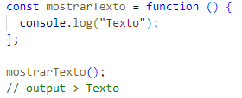
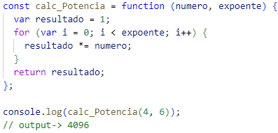
Parâmetros de uma função
Ao declarar uma função, podemos acrescentar também parâmetros. Ao chamar a função os parâmetros declarados têm de ser preenchidos, isso claro se forem solicitados, pois uma função não necessariamente precisa de ter parâmetros ou até mesmo um método return.
Função que imprime a palavra “Texto”.
Função que faz a potencia usando a Base e o Expoente inseridos.

Slide 5
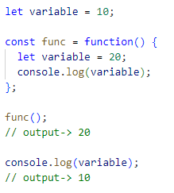
Variáveis globais e Locais
Ao declarar uma variável, a mesma variável pode ser declarada dentro da função, essa variável será uma variável Local e apenas poderá ser usada dentro da função em que foi declarada, enquanto que se a mesma variável for chamada em qualquer outra parte do código, tomará o valor que lhe foi atribuído inicialmente, no caso diz-se Globalmente.
Exemplo que demonstra a diferença entre variável Local e Global.

Slide 6
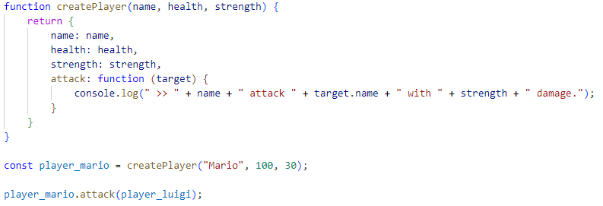
Funções dentro de funções
Funções também podem ser declaradas localmente dentro de outras funções, para além de auxiliar na organização do código, permite também usar variáveis locais da função na qual foi declarada.
Este exemplo mostra uma função responsável criar um “personagem” com parâmetros específicos e dentro contém uma função responsável por “atacar”, e usa esses parâmetros como base.

Slide 7
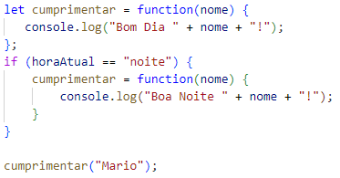
Funções como Valores
Funções também podem ser usadas como valores e modificadas, permitindo assim que a mesma função tenha diferentes comportamentos em situações diferentes.
Função que cumprimenta uma pessoa e alterna o cumprimento consoante a hora do dia.

Slide 8

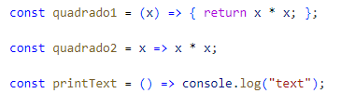
Funções declaradas por setas
Existe também outra forma de declarar funções sem precisar da palavra chave function. Usando uma seta (=>) que expressa algo como “esta entrada (os parâmetros) produz este resultado (o corpo)”. A função também pode ser organizada de forma diferente, podendo omitir os parenteses () e as chavetas {} em casos onde apenas há um parâmetro ou uma expressão, permitindo a simplificação do código.
Exemplos de funções declaradas por setas.

Slide 9
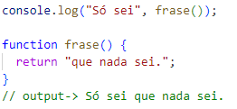
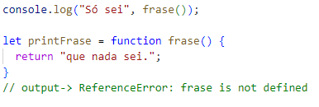
Ordem de declaração
Ao declarar uma função de forma tradicional, usando a palavra-chave function, podemos chamar a função mesmo antes da função ser declarada, algo que já não acontece caso a função seja declarada como valor. Isso acontece porque as funções não obedecem ao fluxo regular de controle, que funciona de cima a baixo, elas são movidas para o topo do código para que possam ser usadas livremente, já as variáveis obedecem a esse fluxo.
Funções semelhantes, onde apenas difere a forma como a função é declarada, que imprimem uma frase, onde a função é chamada antes de ser declarada.

Slide 10
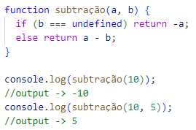
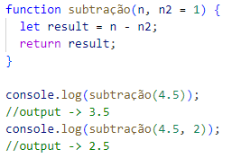
Argumentos OPCIONAIS
Ao chamar uma função pode-se inserir argumentos a mais ou a menos, se forem inseridos argumentos a mais, o JavaScript vai ignora-los, caso sejam inseridos a menos, o JavaScript vai assumi-los como undefined. Ou também dar um valor a um parâmetro fará com que caso não lhe seja dado um argumento o parâmetro irá assumir aquele valor. Isso gera uma certa flexibilidade para criar derivados tipos de funções.
Função caso seja dado um número o apresenta de forma negativa, porém caso sejam dados dois números a função irá fazer uma subtração.
Função que subtrai os números dados, porém caso não lhe seja dado um segundo número a função irá subtrai o valor 1.

Slide 11
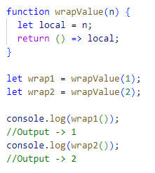
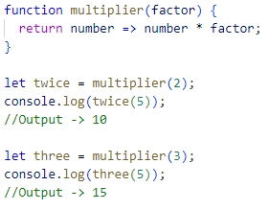
Closure
Normalmente, quando uma função termina, as variáveis que foram declaradas localmente naquela função desaparecem, no entanto casa seja criado um Closure pudemos possibilitar que essas variáveis sejam lembradas pelo programa e chama-las posteriormente.
Função que cria um Closure que guarda um número.
Função que cria um Closure que guarda um multiplicador, e que chamamos o multiplicador e colocamos um número ele devolve a multiplicação.

Slide 12
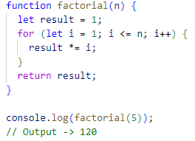
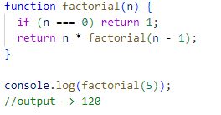
Recursão
Recursão é quando uma função se chama a si própria, isso pode gerar um loop. Em muitas situações é ineficiente usar a Recursão ao invés de um loop, porém há alguns casos onde a recursão pode tornar o código mais simples e claro, por exemplo em Estruturas Hierárquicas onde usar a recursão ao invés de loops torna o código mais legível e intuitivo, ou também em problemas matemáticos recursivos como por exemplo a factoração.
Funções que fazem o calculo fatorial de um número, a primeira usa recursão e a segunda usa um loop for.

